Slide 1
МАОУ СОШ № 1 им. Н.И. Кондратенко
«Учитель Здоровья России- 2017»

Slide 2
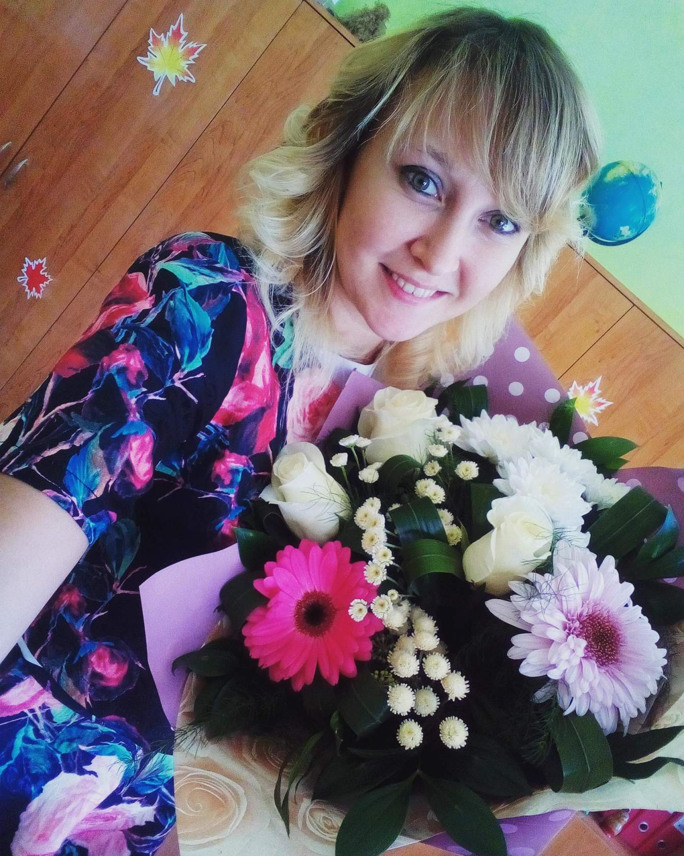
Харченко Валентина Александровна
Учитель начальных классов.
Окончила Ленинградский социально- педагогический колледж в 2011 г. Педагогический стаж работы- 3 года. В своей работе использую элементы различных технологий: здоровьесберегающие технологии, игровые технологии, ИКТ и другие.

Slide 3
Педагогическое кредо: Желанная работа - светлее солнца.
Девиз:
Дарить ребёнку доброту,
Дарить ребёнку счастье.
И чаще улыбаться!

Slide 4
Здоровьесберегающие
образовательные технологии -
это системный подход к обучению и воспитанию, построенный на стремлении учителя не нанести ущерб здоровью обучающихся.

Slide 5
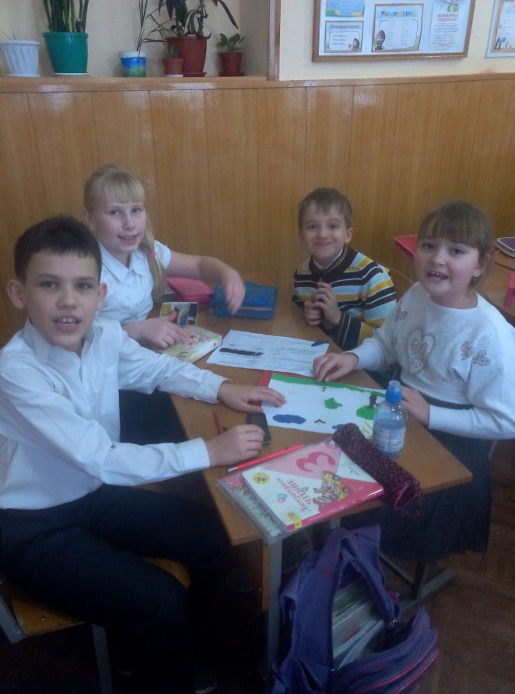
Начало урока – это важный организационный момент: создание доброжелательной обстановки, положительного эмоционального настроя, определение внутреннего эмоционального состояния ребёнка в начале урока, его готовности включиться в учебную деятельность.
Для этого использую:
«цветовую гамму настроения»;
«шкалу настроения»;
«смайлики» и другие.?

Slide 6
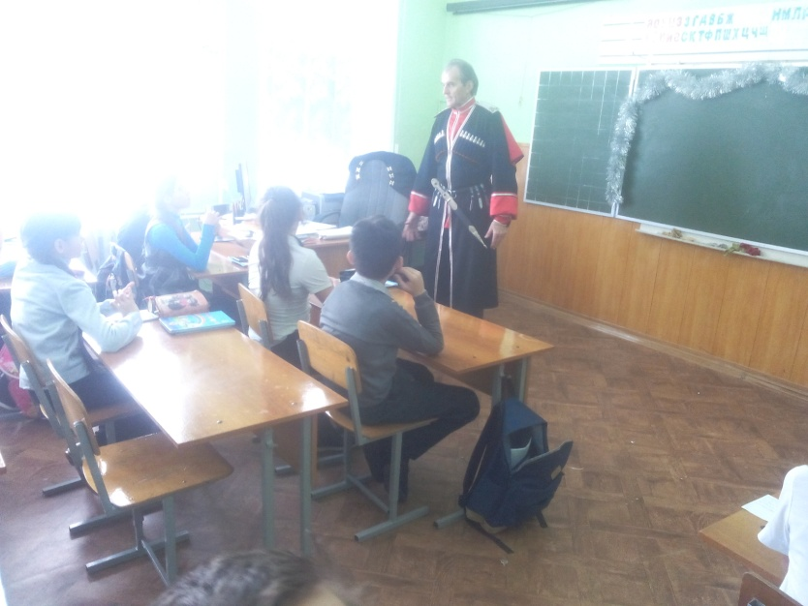
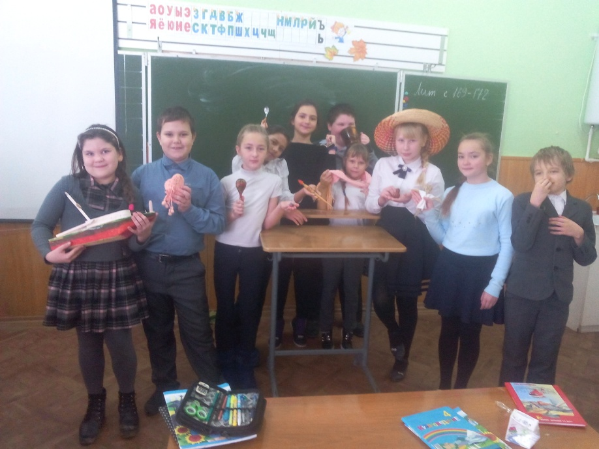
В целях предупреждения утомления и усталости использую в своей работе нетрадиционные формы проведения уроков:
урок-сказка;
урок-КВН;
урок-викторина;
урок- путешествие;
урок-соревнование и т.д.

Slide 7
Лучший отдых во время урока – это смена видов деятельности
На уроке чередую:
дидактические игры;
групповые и парные формы работы;
ИКТ;
эмоциональную передачу учебного материала и т.д.

Slide 8
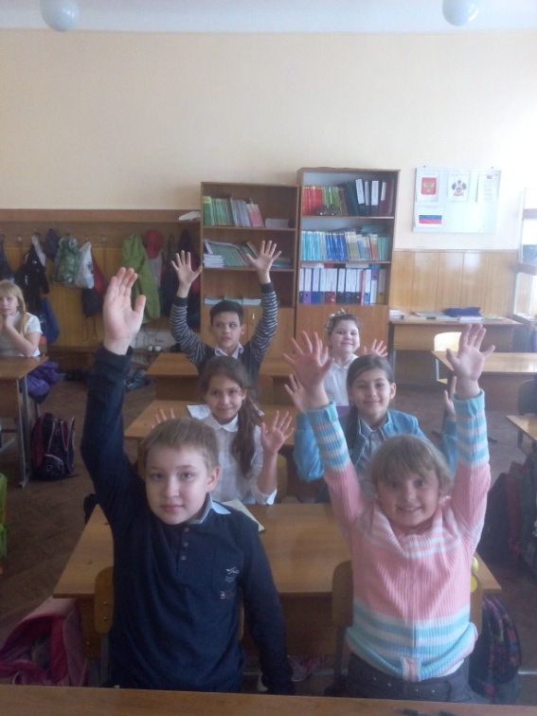
Физкульминутки
Возраст от 6 до 14 лет -это период активного совершенствования мышечной и костной системы детского организма. Кости детей при длительных напряжениях и неправильных положениях тела легко подвергаются искривлению.
Немаловажную роль в профилактике переутомления играют на уроке физкультминутки,

Slide 9
Кроме того, физминутки создают положительный эмоциональный фон на уроке.
Я провожу их с музыкальным сопровождением, часто в стихотворной форме, применяю на уроке игровые релаксационные паузы.
Умелое сочетание умственной и физической нагрузки позволяет избежать переутомления детей, снять мышечное и умственное напряжение, создает благоприятную среду для продуктивной деятельности.

Slide 10
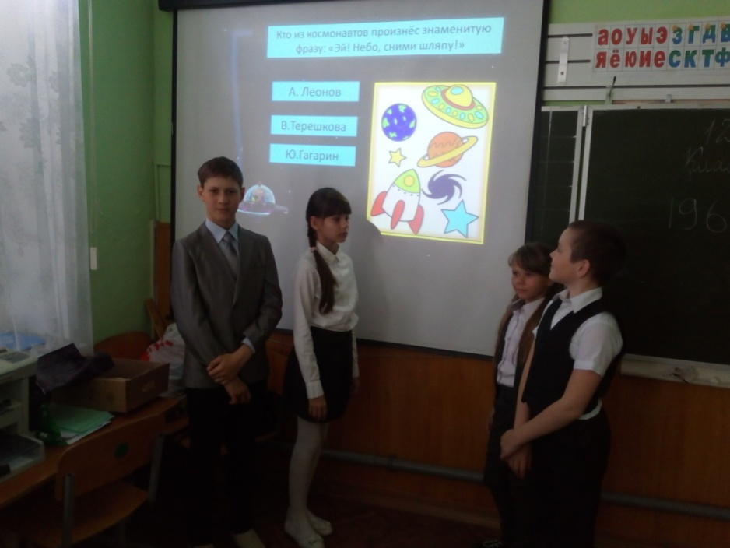
Здоровьесберегающие технологии
дают возможность:
сохранить и укрепить физическое здоровье
обучающихся;
сохранить психическое здоровье обучающихся;
создать благоприятную социально-
психологическую
атмосферу в детском
коллективе.

Slide 11
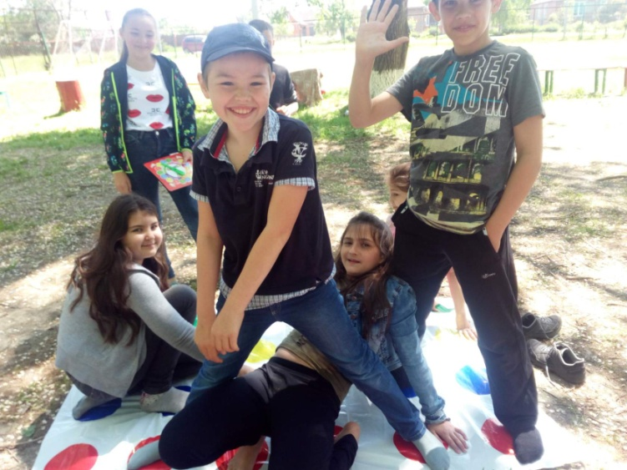
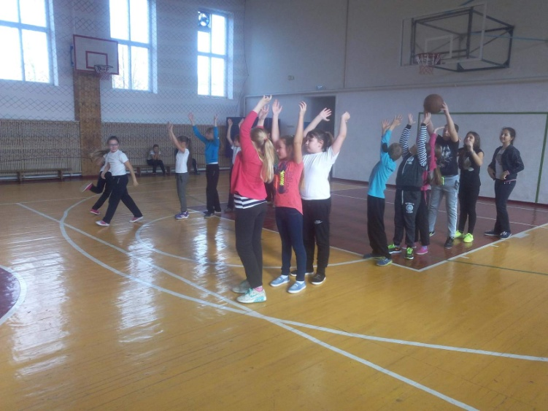
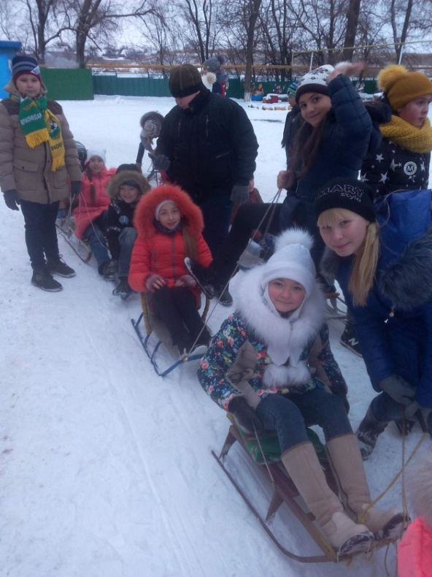
Одним из направлений моей воспитательной работы по здоровьесбережению детей является участие в различных конкурсах, проектах, соревнованиях школы и района.

Slide 12
Во внеурочной деятельности использую:
классные часы по формированию здорового образа жизни;
спортивные соревнования и праздники;
динамические паузы;
конкурсы физкультминуток;
прогулки, походы и экскурсии;
занятия кружка «Ритмика»;
организацию посещения учащимися спортивных секций.

Slide 13
Работа с родителями
Провожу родительские собрания по вопросам формирования здорового образа жизни на примере семьи.
Организую внеклассные мероприятия совместно с родителями: «Папа, мама, я – спортивная семья», однодневные походы на природу.
Организую встречи с медицинскими работниками, психологом, сотрудниками ГИБДД и пожарной части.

Slide 14
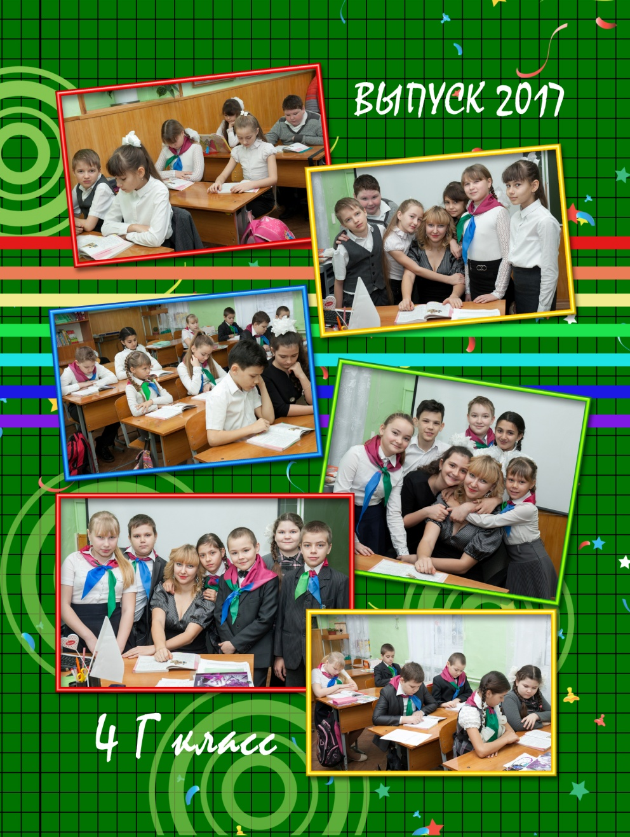
«Чтобы сделать ребёнка успешным и рассудительным, сделайте его крепким и здоровым.»
Ж.Ж.Руссо

